Slide 1

NADA MAIS CONTRADITÓRIO DO QUE "SER MULHER"...

Slide 2
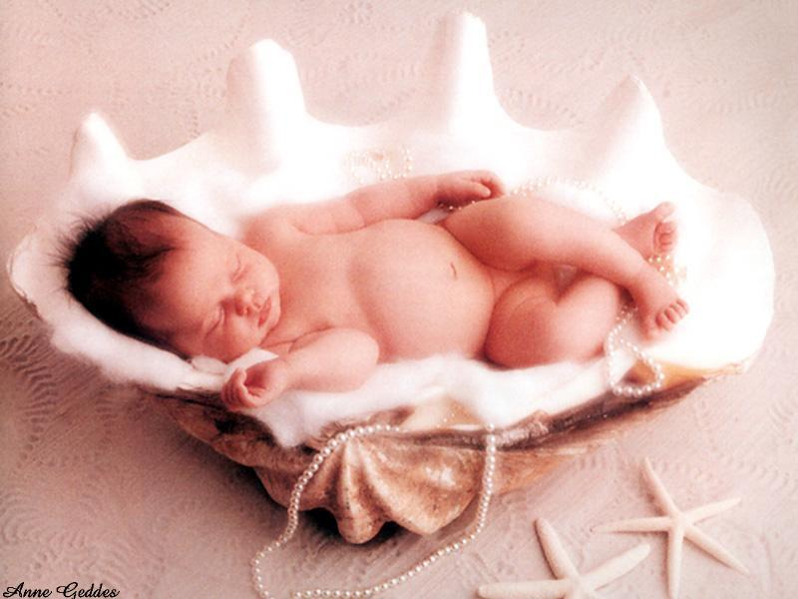
MULHER QUE PENSA COM O CORAÇÃO, AGE PELA EMOÇÃO E...
... VENCE PELO AMOR.

Slide 3
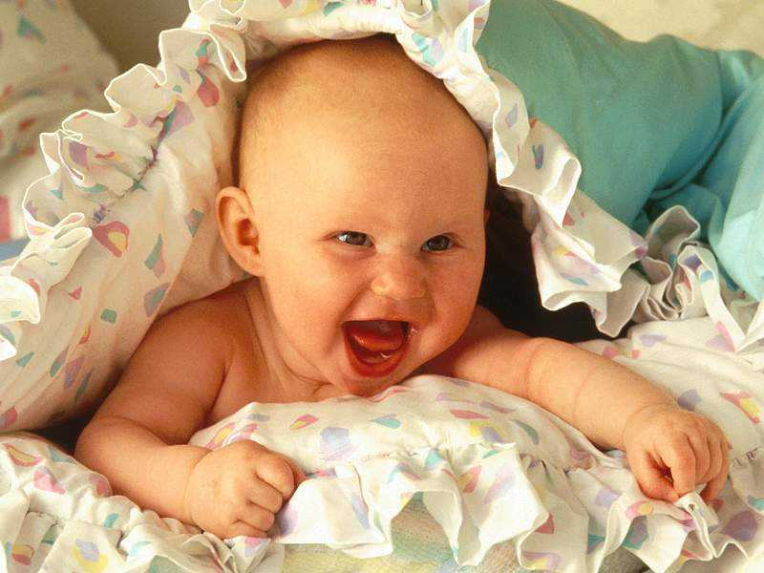
QUE VIVE MILHÕES DE EMOÇÕES NUM SÓ DIA E...
zé
... TRANSMITE CADA UMA DELAS, NUM ÚNICO OLHAR.

Slide 4

QUE COBRA DE SI A PERFEIÇÃO E VIVE ARRUMANDO DESCULPAS PARA OS ERROS, DAQUELES A QUEM AMA.

Slide 5
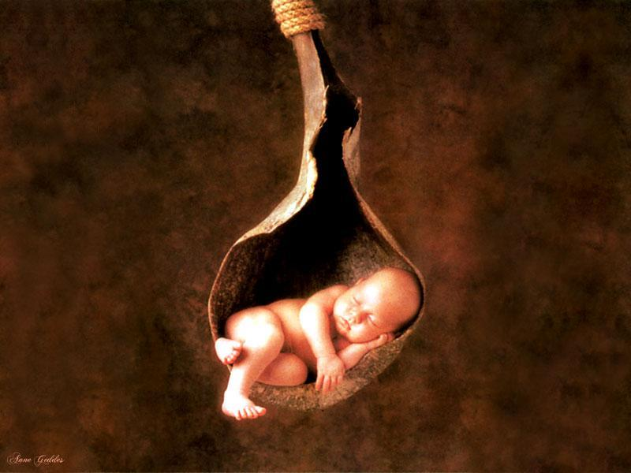
QUE HOSPEDA NO VENTRE OUTRAS ALMAS, DÁ A LUZ E DEPOIS FICA CEGA, DIANTE DA BELEZA DOS FILHOS QUE GEROU.

Slide 6
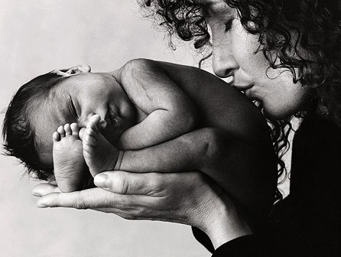
QUE DÁ AS ASAS, ENSINA A VOAR MAS NÃO QUER VER
PARTIR OS PÁSSAROS, MESMO SABENDO QUE ELES
NÃO LHE PERTENCEM.

Slide 7

QUE SE ENFEITA TODA E PERFUMA O LEITO,
AINDA QUE SEU AMOR NEM PERCEBA MAIS TAIS DETALHES...

Slide 8

QUE TRANSFORMA EM LUZ E SORRISO...
... AS DORES QUE SENTE NA ALMA, SÓ PARA NINGUÉM NOTAR.

Slide 9
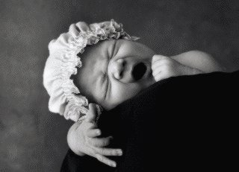
E AINDA TEM QUE SER FORTE, DAR O OMBRO
PARA QUEM NELE PRECISE CHORAR.

Slide 10
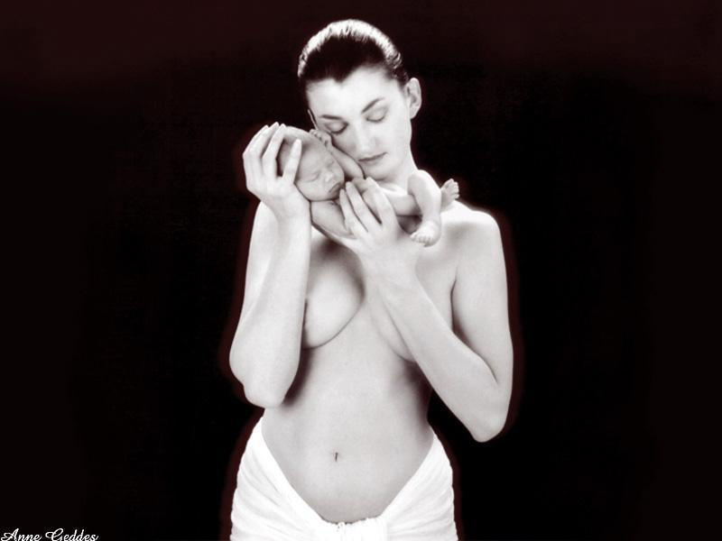
FELIZ DO HOMEM
QUE POR UM DIA
SOUBER,
ENTENDER...
...A ALMA DA MULHER!

Slide 11

Talmud Hebraico é um livro onde se encontram condensados todos os depoimentos, ditados e frases pronunciadas pelos Rabinos através dos tempos. Tem um que termina dizendo o seguinte: “... cuida-te muito em não fazer chorar uma mulher, pois Deus conta as suas lágrimas. A mulher foi feita da costela do homem, não dos pés para ser pisoteada, nem da cabeça para ser superior, mas do lado para ser igual, debaixo do braço para ser protegida e do lado do coração para ser amada ...”

